Slide 1

天津科技大学
问答系统
汇报人
常玉广21836973
王志杰21836927
张斌21836940

Slide 2
天津科技大学
目录/CONTENTS
1
背景
2
自动问答系统分类
3
检索式自动问答模型
4
5
6
基于表示学习的知识库问答
评价指标和数据集
总结与展望

Slide 3
天津科技大学
PARTONE
背景

Slide 4
一、背景
天津科技大学
自动问答是人工智能和自然语言处理领域的一个研究热点，它最初是为了满足人们快速、准确地获取信息的需求，随着技术的发展，现有的自动问答模型大多无领域限制、可接收文本和语音输人．检索式自动问答是自动问答的重要技术路线。
自动问答让计算机能用准确、简洁的自然语言回答用户用自然语言提出的问题．其研究兴起的主要原因是人们对快速、准确地获取信息的需求．自动问答是目前人工智能和自然语言处理领域中一个倍受关注并具有广泛发展前景的研究方向．

Slide 5
天津科技大学
PARTTWO
自动问答系统分类

Slide 6
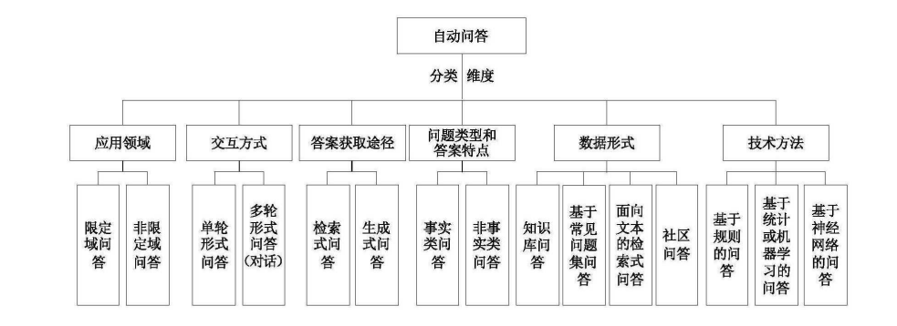
二、自动问答系统分类
天津科技大学
不同维度下自动问答的分类

Slide 7
二、自动问答系统分类
天津科技大学
2.1按应用领域分
按照应用领域或问题与答案涉及的领域是否受限，自动问答可以分为限定域自动问答和非限定域自动问答．限定域自动问答只限于应用在某个领域、范围或任务上，或者问题与答案只涉及某个特定领域．例如只限定于医学或企业的某项业务等；非限定域自动问答则无领域限制，或者不针对某一特定的范围或任务．

Slide 8
二、自动问答系统分类
天津科技大学
2.2按交互方式分
按照交互方式，自动问答可以分为单轮形式问答和多轮形式问答（对话）．
单轮形式的自动问答只包含一个问题和相应答案（回复);而多轮形式的自动问答则包含多个问题和多个答案（回复）,问题之间、答案之间以及问題和答案之间大都存在某种关联，或遵从一定的逻辑，形成多轮交互

Slide 9
二、自动问答系统分类
天津科技大学
2.3按答案获取途径分
按照答案的获取途径，自动问答可以分为检索式自动问答和生成式自动问答．检索式自动问答是从大量的语料数据中，根据用户输人的问题，寻找最为合适的内容作为回复．从语料中选出的最终答案可以是一段文字、一句话或者一个词，而生成式自动问答是根据当前查询的问题，由模型自动生成相关答案进行回复．

Slide 10
二、自动问答系统分类
天津科技大学
2.4按问题类型和答案特点分
按照问题类型和答案特点，自动问答可以分为事实类自动间答和非事实类自动问答．事实类问答一般针对某一个事实提问，其答案具有唯一确定性，例如when、where、who等类型的问题；而非事实类问答的答案不具备唯一性，如How、Why等类型的问题，以及以闲聊为目的的“问题“。

Slide 11
二、自动问答系统分类
天津科技大学
2.5按数据形式分
按照数据形式，自动问答可以分为知识库问答、基于常见问题集问答、面向文本的检索式问答以及社区问答．知识库问答使用的知识库通常是由知识构成的结构化数据；基于常见问题集问答的数据集由问答对构成，具有数据质量高、答案准确等特点，但数据规模不大；面向文本的检索式问答的数据通常是通过搜索引擎获得的各种文本内容；而社区问答的数据集则是通过搜集各种问答社区（例如雅虎问答、百度知道等）的帖子构建而成的．

Slide 12
二、自动问答系统分类
天津科技大学
2.6按采用的技术方法分
按照采用的技术方法，自动问答可以分为基于规则方法的问答、基于统计或机器学习方法的问答和基于神经网络深度学习方法的问答．基于规则的方法是根据人们预先制订好的规则检索或生成答案；基于统计或机器学习的方法首先根据知识构建特征，然后基于训练数据训练模型；最后利用模型检索候选答案，或对候选答案迸行打分、排序，或直接生成候选答案；基于神经网络的深度学习方法是一种表示学习方法，它较少由人工参与特征设计，而是由机器自动发现检索、打分、排序或生成所需要的特征表示

Slide 13
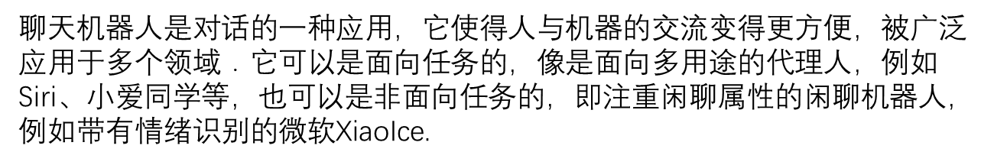
二、自动问答系统分类
天津科技大学
对话
对话是一种多轮互动的问答形式，与其他自动问答类型相比，对话弱化了问答的概念，注重对话功能，因此研究者通常将对话中的问答对定义message-response，并且message和response的长度都偏短.
聊天机器人是对话的一种应用，它使得人与机器的交流变得更方便，被广泛应用于多个领域．它可以是面向任务的，像是面向多用途的代理人，例如
Siri、小爱同学等，也可以是非面向任务的，即注重闲聊属性的闲聊机器人$，$例如带有情绪识别的微软$\text{XiaoIce}$.

Slide 14
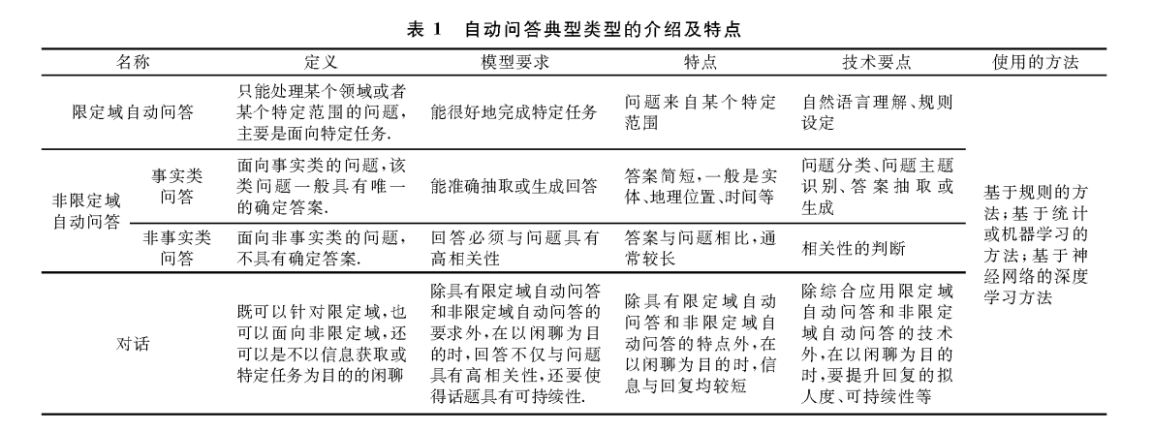
二、自动问答系统分类
天津科技大学
各典型自动问答类型的介绍及特点如下表所示．由于自动问答是一个很宽大的研究范围，根据不同的标准会有不同的分类方法，并且在具体应用时会发生一定的重叠．
自动问答典型类型的介绍及特点

Slide 15
天津科技大学
PARTTHREE
检索式自动问答

Slide 16



天津科技大学
虽然自动问答的任务不同，但构建检索式自动问答的方法是类似的。即根据用户给定的问题q，从已有的数据集、知识库、网页或者文档中检索与q相关的回答，并返回最为合理的回答ｒ*
检索方式一般有三种：
检索与 q最为相似的历史问题 p ，将历史问题p的回答作为ｒ*
直接计算数据集 、知识库 、网页或者文档中的候选回答与q的语义相似性 ，检索出得分最高的回答
综合前两种检索方式，检索时即考虑问题相似性，又考虑回答的相似，返回综合得分高的回答

Slide 17
天津科技大学
检索对象
非事实类社区自动问答和对话,其数据集通常来源于问答社区(如雅虎问答、百度知道等)或社交媒体(如Twitter、新浪微博等),因此,自动问答的检索对象通常是由主题帖(视为历史问题p)和其回复帖或评论(视为候选回答r)构成的候选问答对。
基于Web的非事实类自动问答，检索对象主要是 Web上的页面或文档,以及更细粒度的段落或句子
基于常见问题集的自动问答，其检索对象通常为已有数据集中的问答对
基于知识库的事实类自动问答,为了更好地处理语义结构复杂的问题，其检索对象除了已有数据集或网络中的候选文档外，还涉及知识库(Freebase、DBpedia等)等结构化或半结构化数据

Slide 18
天津科技大学
检索式自动问答模型主要采用的方法有以下三类
基于规则的方法
基于统计或机器学习的方法
基于神经网络的深度学习方法

Slide 19
天津科技大学
基于规则的方法
基于规则的方法主要用于限定域自动问答，这些规则大多是由人根据语法语义制订的，系统再根据这些规则为当前查询的问题寻找正确的回答．
优点：模型准确率高，可解释性强
缺点：是制订规则不仅工作量大，而且需要深入了解问题和候选回答的语法语义甚至世界知识，同时模型的扩展性不好，一旦该问答模型需要变换语种或任务，则需要重新制订规则．

Slide 20
天津科技大学
基于规则的方法
在检索式自动问答系统模型中，基于规则的方法主要应用于事实类自动问答模型
在事实类自动问答模型中,一般需要先对问题进行分类,然后根据不同类型问题的特点，制定不同的答案抽取规则.
存在的问题：
人工制定规则不仅工作量大,而且模型不具有普适性，扩展性不佳
对于非限定域的自动问答，因为其缺乏领域限制，人工制定规则难度加大,即使制定出规则,也会因为规则的覆盖率有限,导致模型效果不佳

Slide 21
天津科技大学
基于规则的方法
基于规则的方法一般是通过疑问词建立一个答案类型映射表来实现答案类型的识别。例如，一个典型的答案类型映射如下表所示：而当疑问代词不足以确定答案类型的时候如：什么，几，多，多少等，则建立更加详细的映射表或者基于语义资源（在汉语方面主要是知网，英文方面为Wordnet）来识别。
预期答案类型 | 疑问词 | 例句
人PERSON | 谁，什么人··· | 谁发明了电话？
机构ORGANIZATION | 什么+单位、机构··· | 中国什么单位负责发行货币？
地点LOCATION | 哪里，什么地方··· | 上海位于什么地方？
其他扩展类型 | ··· | ···

Slide 22
天津科技大学
基于统计学习或机器学习的方法
随着互联网的快速发展，网络文本数据快速增长，统计方法对检索式问答模型的重要性也在增加．基于统计或机器学习的方法主要是基于数据预测回答．
优点：能够很好地解决数据的异构性，并且不受结构化查询语言的约束．基于统计或机器学习的方法可以从训练数据中构建知识库，然后使用该知识库来回答新问题．此外，随着机器学习模型的进步，使得使用该类方法的问答模型能够随着时间的推移进行自我优化，大大增强了系统的可扩展性，具有良好的经济效益．
难点：特征表示器的设计

Slide 23
天津科技大学
基于统计或机器学习的方法
基于统计或机器学习方法的事实类问答模型
基于统计或机器学习方法的非事实类问答模型或闲聊对话

Slide 24
天津科技大学
基于统计或机器学习方法的事实类问答模型
事实类问答模型通常需要利用机器学习的方法解决问题分类和答案抽取两个模块.
问题分类
问题的类别决定了答案的类别,它可以提高检索正确率以及指导答案的抽取.根据问题的常用类别，使用支持向量机(SVM)、最大熵或随机森林等机器学习算法训练问题分类器。使用的特征有词汇特征、词性特征、句法分析特征、语义分类特征以及命名实体的类名等。根据问题的分类,借助依存句法分析等语法分析工具获取问题的句法关系，结合语义分类特征(WordNet、HowNet等)提取关键词，为信息检索提供搜索词。
答案抽取
答案抽取包含候选答案抽取和候选答案排序两个步骤。首先,根据问题分类,利用自然语言处理工具抽取相应的词/词组,然后,通过排序算法对候选答案进行排序。

Slide 25
天津科技大学
基于统计或机器学习方法的非事实类问答模型或闲聊对话
与事实类问答模型不同,非事实类问答模型或闲聊对话更侧重相关性的判断.对于检索式问答模型,可以利用机器学习模型对候选的回答进行甄别排序,找出最为相关的回答.而该类技术的关键是要设计特征提取器,用于原始数据的特征表示
存在的问题：
由于语义不相同的词汇也可能反映问题与回答之间的相关性,因此，语言鸿沟问题是这类方法的主要挑战。
解决办法：
为了解决语言鸿沟的问题,从数据中抽取更丰富的特征来改进模型的方法被证明是有效的，例如基于翻译模型提取映射特征、基于主题模型提取主题特征以及基于潜在语义分析提取语义特征

Slide 26
天津科技大学
基于统计或机器学习方法的非事实类问答模型或闲聊对话存在的问题
基于翻译模型提取映射特征：翻译是用不同的语言表达相同的内容，因此，可以利用翻译模型学习问题和回答中词语或短语之间的相关性.
基于主题模型提取主题特征：利用主题将表述同一主题的词语聚合在一起，用以解决语言鸿沟问题.
基于潜在语义分析提取语义特征：从词语的潜在语义特征获得词语间的潜在联系.

Slide 27
天津科技大学
基于神经网络的深度学习方法
近年来，深度学习模型在语义分析、机器翻译、文本摘要等多种自然语言处理任务上取得了显著的成绩．深度学习相比其它机器学习的优势在于，它能通过神经网络自动学习数据的特征表示．对于检索式问答模型，可视为对候选回答进行分类预测，即将查询问题q与候选回答ｒ送入神经网络模型中，对所有候选回答进行分类或者排序．基于神经网络的检索式问答模型采用的是监督学习的方法，神经网络的任务就是根据每一个问题q对所有的候选回答进行分类或者排序．
优点：能自主学习复杂函数来构建分类或预测模型
缺点：模型参数庞大，可解释性差，训练速度偏慢

Slide 28
天津科技大学
基于神经网络的深度学习方法
在基于深度学习构建问答模型时，需要与其他特性(如词汇重复特征和 IDF权重等)相结合才能发挥更好的作用。将特征与神经网络融合的方法有多种.
常用的方法：
直接拼接：将人工提取的外部特征与神经网络提取的特征进行向量的拼接，对神经网络提取的特征进行补充，然后再进行分类或排序.
注意力机制：模型在提取特征的过程中,重点关注某些重要信息，例如问题q或候选回答r中的关键词或关键短语，提高这些重要信息在原特征中的权重,从而提高问题和回答的匹配精度.
多通道机制：多通道机制则是增加神经网络的宽度，对多源数据进行处理。
堆叠机制：通过使用相同模块或相似模块进行堆叠，增加神经网络层次,从而实现多轮推理,用以应对事实类问答或阅读理解的复杂推理问题

Slide 29
天津科技大学
PARTTFOUR
基于表示学习的知识库问答

Slide 30
天津科技大学
基于表示学习的知识库问答
知识库表示学习的目标是通过对知识库建模将知识库中的实体、类别以及关系等语义单元表示成为数值空间中的向量或矩阵。
向量中的每一维的数值表示该语义单元在某一语义维度上的投影。
由于实体和关系的数值表示是根据整个知识库得到因此这种数值表示方法包含更加全面的信息，使得知识库能够很方便地应用到其他学习任务中。
知识库表示学习的方法主要分为两大类:基于张量分解的方法和基于映射的方法

Slide 31
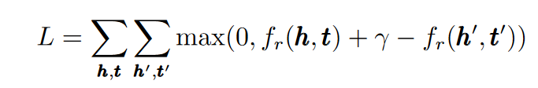
天津科技大学
基于表示学习的知识库问答
基于张量分解的方法：核心思想是将整个知识图谱编码为一个三维张量(其中知识库包含的三元组对应值为1，其他为0)，由这个张量分解出一个核心张量和一个因子矩阵，核心张量中每个二维矩阵切片代表一种关系，因子矩阵中每一行代表一个实体.由核心张量和因子矩阵还原的结果被看作对应三元组成立的概率，如果概率大于某个阈值，则对应三元组正确:否则，不正确。
基于映射的方法：将知识库中的三元组表示为(h，r，t),h 表示头实体,r表示关系,t表示尾实体。它们的向量分别表示为h，r，t.其假设h和t经过某种与r相关的映射后得到向量应该相似或者相等的。
目标函数：
其中,h‘，t'表示随机产生的三元组(错误的或不存在的三元组)中头实体和尾实体对应向量.其学习过程是保证知识库里出现的三元组获得较高的目标函数值，同时，对于未出现的三元组进行惩罚.

Slide 32
天津科技大学
难点与挑战
知识库表示学习的难点与挑战：1、如何将已有的常识知识(如推理规则)加入知识库表示学习过程中，仍然是一个难点问题；2、当前的知识库表示学习方法主要集中在知识库内部的实体、关系的表示学习,对于知识库未包含的实体、关系等语义单元不具有学习能力；3、知识库通常包含有噪声，但是当前的方法均不考虑噪声的影响；4、在实际问答场景下，单一知识库很难覆盖用户的问题。
文本表示学习的难点和挑战：1、组合语义的通用性，现有组合语义的方式无论是递归、循环还是卷积网络，都采用一致的策略对文本元素进行组合，然而在一般的文本中，这类简单的组合方式并不能完全表达语义；2、时间效率问题，很难找到一种高效且有效的文本表示方法。
基于表示学习的问答系统构建的难点与挑战：1、表示学习的方法依赖大量的训练语料, 而目前获取高质量的问题 – 答案对仍然是个瓶颈；2、已有的基于表示学习的 知识库问答方法多是针对简单问题,对于复杂问题的回答能力尚且不足；3、缺乏从表示学习的思路研究多领域异构知识库的问答方法；4、传统推理方法基于谓词逻辑的推理策略, 存在覆盖度低、推理速度慢的问题。

Slide 33
天津科技大学
PARTFIVE
评价指标与数据集

Slide 34
天津科技大学
评价指标
检索式自动问答模型或问题分类的评价指标较为客观，评价方式也较为成熟，例如Precision@N、Recall@N、F1@N、MAP、MRR、NDCG、CWS和K-Measure．
（１）Precision@N、Recall@N、F1@N
Precision@N反映前N条返回结果的精确率，Recall@N反映前Ｎ条返回结果的召回率，F1@N是两者的调和平均值.
（２）MAP
MAP（MeanAveragePrecision）衡量模型返回的正确答案的数量和排序位置．模型的正确答案越多且越靠前，MAP的值越高.
⑶MRR
MRR（MeanreciprocalRank）评价第一条正确答案在模型返回结果中的位置，排名越靠前越好．它以相关文档在结果中的最好排序取倒数作为它的准确度.
（４）NDCG
NDCG（NormalizedDiscountedCumulativeGam），不仅考察返回结果中正确答案的数量、位置，还考察这些返回结果的信息量或者分值．信息量或分值越高的答案返回的越多且越靠前，ＮＤＣＧ的值越大.
（５）CWS
CWS（ConfidenceWeightedScore）2002年TREC问答评测任务的评价指标之一．参与评测的系统根据对问题回答的置信度对问题进行排序，评测时根据此排序中问题的回答是否正确来打分.
（６）K-Measure
K-Measure是2004年CLEF的PiloTask任务的评测指标，它鼓励返回不同的正确答案，但是对于错误答案需要惩罚.

Slide 35
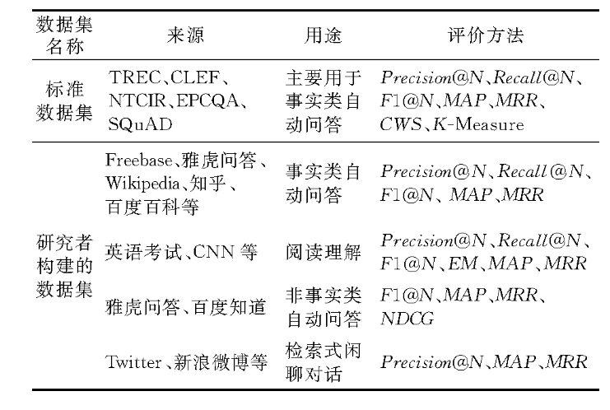
天津科技大学
数据集

Slide 36
天津科技大学
PARTSIX
总结与展望

Slide 37
天津科技大学
总结
自动问答的研究具有悠久的历史，它的发展从早期的限定域、面向特定任务、只接收自然语言输入，到后期的非限定域、无特定任务、可接收文本和语音输入，从以信息获取为目的，扩展到以闲聊为乐趣．检索式自动问答作为自动问答的重要技术路线，从人工订制规则，到机器自动学习，再到深度学习，取得了长足进展，但依然充满挑战和期望．以下是对检索式自动问答现存的挑战和未来应用发展趋势的思考．

Slide 38
天津科技大学
现存挑战
非事实类自动问答缺乏统一的数据集．
非事实类自动问答数据的质量参差不齐．
问答模型的通用性有待提升．
模型方法的改进应进一步多样化．
检索式自动问答的评价体系需要进一步完善．

Slide 39
天津科技大学
PARTSIX
参考文献

Slide 40
五、参考文献
天津科技大学
Reference
[1]检索式自动问答研究综述，赵芸
[2]基于表示学习的知识库问答研究进展与展望，刘康
[3]中文自动问答系统中问题理解技术的研究.计算机应用技术，吕德新

Slide 41
天津科技大学
分工:
PPT制作：王志杰、张斌
PPT讲解：常玉广
资料查询：王志杰、常玉广、张斌

Slide 42
天津科技大学
谢谢观看

